Slide 1
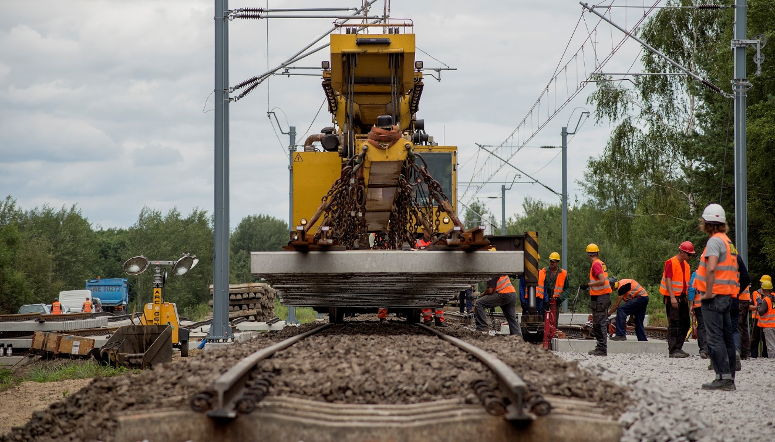
Zarządca infrastruktury
Krajowy Program Kolejowy
Co osiągnęliśmy? Co przed nami?
Gdańsk, 26 września 2017 r.

Slide 2
Krajowy Program Kolejowy
Łączymy województwa i regiony
Szybciej i wygodniej w aglomeracjach
Wyższy komfort obsługi pasażerów na stacjach i przystankach
Kolej bez barier
Więcej towarów na torach
Kolej przyjazna środowisku
Wyższy poziom bezpieczeństwa
ponad
66 mld zł
łączna wartość inwestycji
ponad
220 projektów
9000 km torów
objętych pracami

Slide 3
Projekty ujęte w KPK
Strategiczne filary inwestycji w Krajowym Programie Kolejowym
Poprawa atrakcyjności kolejowego transportu pasażerskiego w aglomeracjach
Poprawa atrakcyjności kolejowego transportu pasażerskiego w ruchu regionalnym
Poprawa atrakcyjności kolejowego transportu towarowego
Przykładowe projekty:
Prace na linii średnicowej w Warszawie na odcinku Warszawa Wschodnia - Warszawa Zachodnia,
Prace na linii Warszawa – Otwock – Pilawa,
Budowa linii kolejowej w tunelu od stacji Łódź Fabryczna do linii nr 15,
Prace na linii Gdynia Chylonia – Słupsk,
Prace na linii Kraków Główny Towarowy - Rudzice wraz z dobudową torów linii aglomeracyjnej na odcinku Kraków Główny - Kraków Płaszów - Kraków Bieżanów,
Prace na linii Sosnowiec - Katowice – Tychy.
Przykładowe projekty:
Prace na linii Poznań – Wrocław,
Prace na linii Warszawa – Lublin,
Prace na linii Warszawa– Białystok,
Prace na linii Poznań – Szczecin,
Prace na linii Warszawa – Poznań.
Przykładowe projekty:
Prace na linii Chorzów Batory – Bydgoszcz (linia 131),
Poprawa dostępu do portów morskich w Gdańsku, Gdyni, Szczecinie i Świnoujściu,
Prace na ciągu Bydgoszcz – Trójmiasto, obejmującym linie 201 i 203,
Prace na linii Wrocław Szczecin (linia 273),
Prace na liniach kolejowych na ciągu Chybie - Żory - Rybnik - Nędza / Turze,
Prace na liniach kolejowych Gliwice – Bytom – Chorzów Stary – Mysłowice Brzezinka – Oświęcim oraz Dorota – Mysłowice Brzezinka.
Źródło: Opracowanie PLK

Slide 4
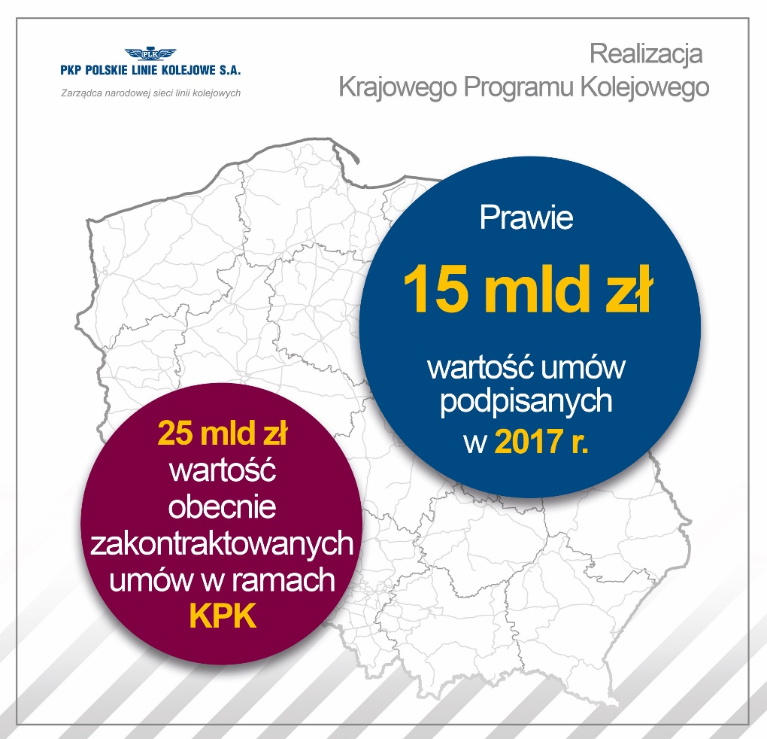
Dynamika inwestycji
ROK 2017
NAJBARDZIEJ DYNAMICZNY
POD WZGLĘDEM URUCHAMIANIA INWESTYCJI
270 podpisanych umów

Slide 5
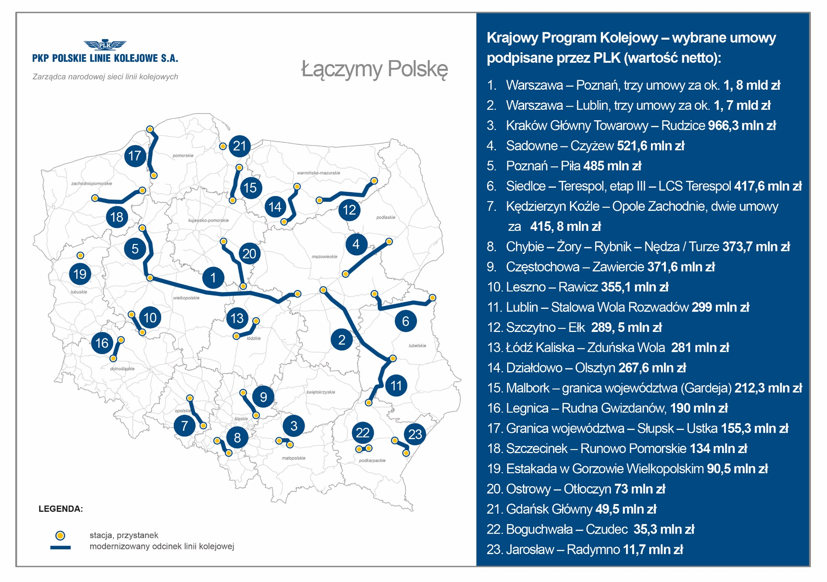
Zmieniamy polską kolej

Slide 6
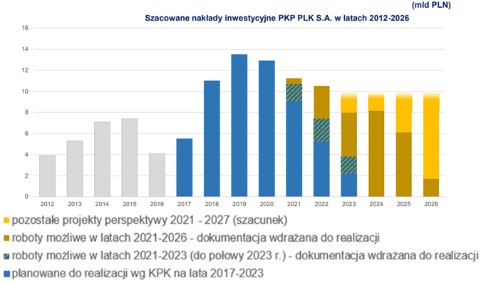
Od podpisania do budowania
2016 rok przeglądów i uruchamiania przetargów
2017 rok rozstrzygnięć przetargów, podpisywania umów oraz wyboru wykonawców
2018 otworzymy place budowy

Slide 7
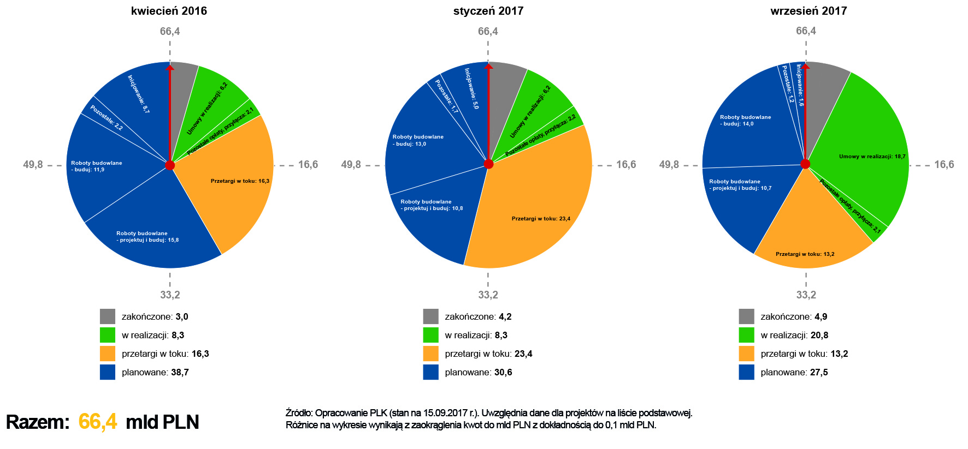
Status KPK (w mld PLN)

Slide 8
Budujemy plany na lata
PRZYGOTOWUJEMY SIĘ DO PERSPEKTYWY 2021-2027

Slide 9
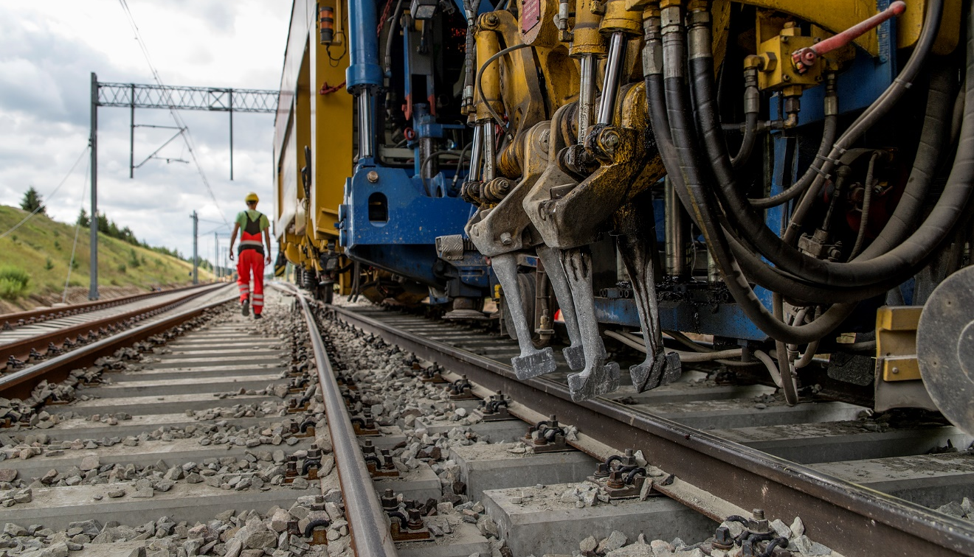
Dziękujemy za uwagę

